Slide 1
الجانب التطبيقي لمادة استخدام البرامج الجاهزة

Slide 2
World’s teacher day
الفرقة الرابعة
الفرقة الرابعة
شعبة تكنولوجيا التعليم
مادة الجغرافيا

Slide 3
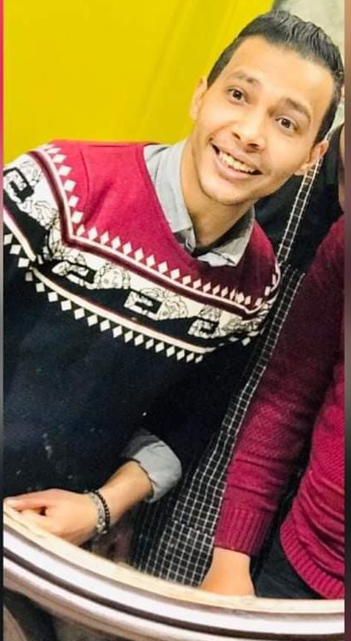
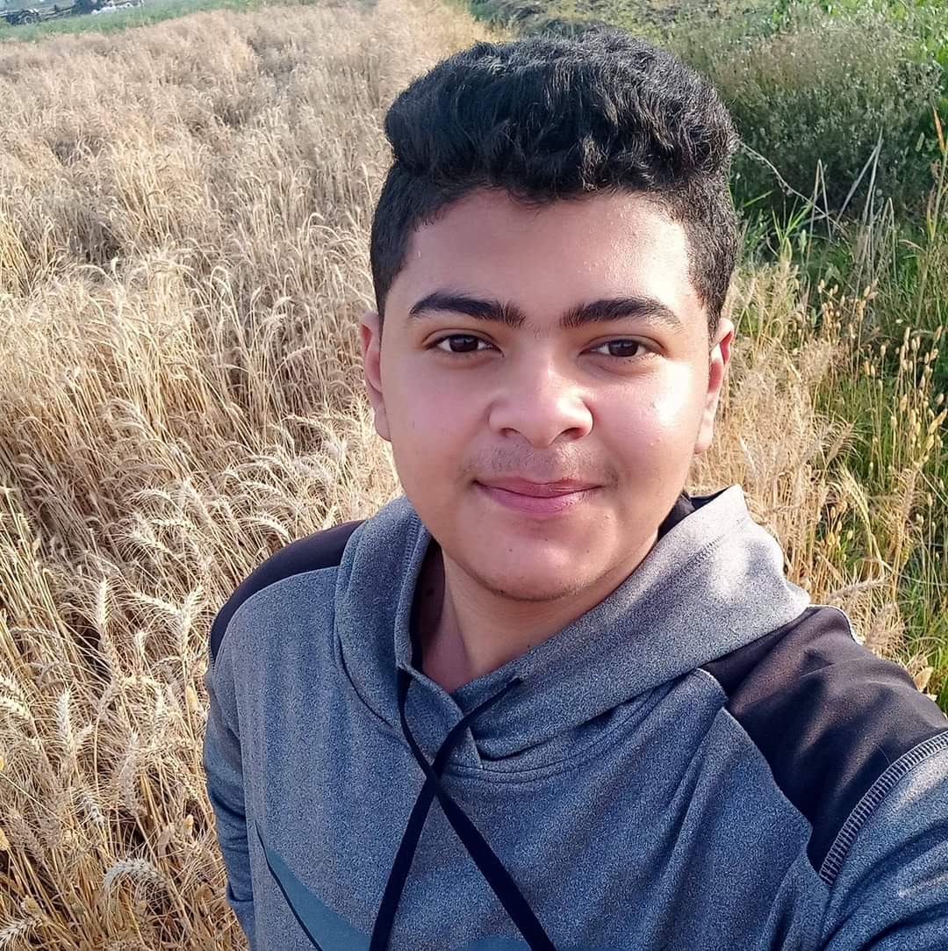
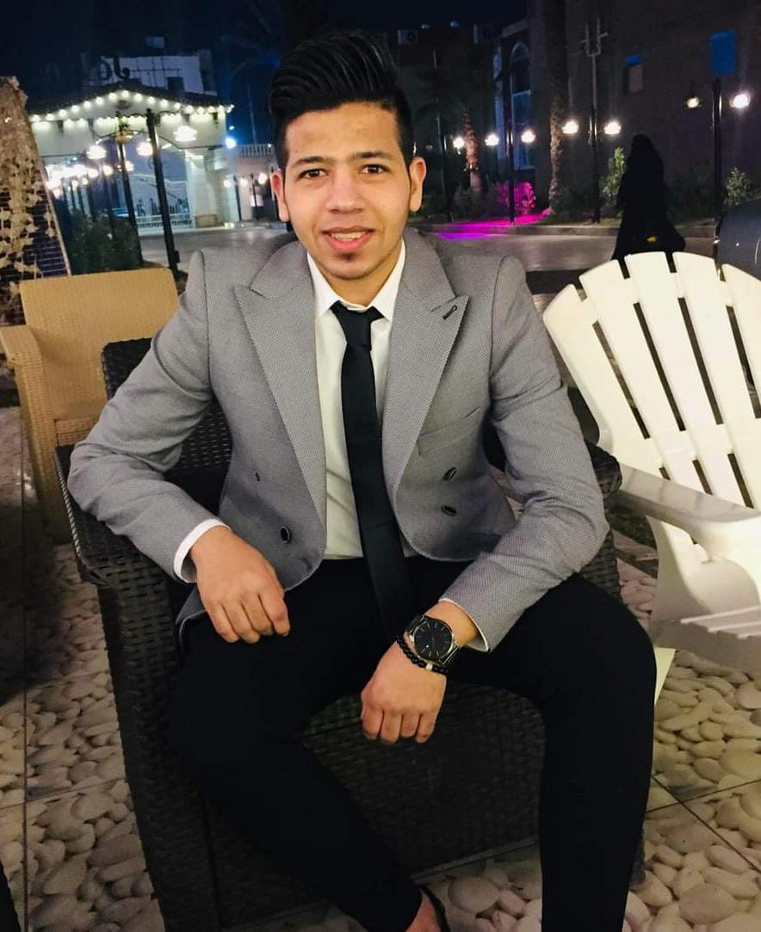
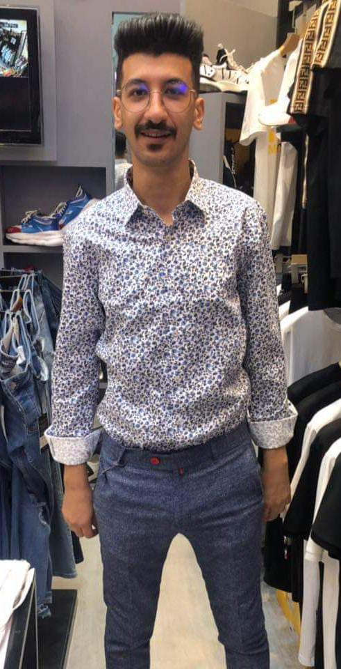
محمد نعمان على
احمد اشرف أبو سمرة
فريق العمل
مصطفي احمد بدوي
احمد ايمن مجاهد

Slide 4
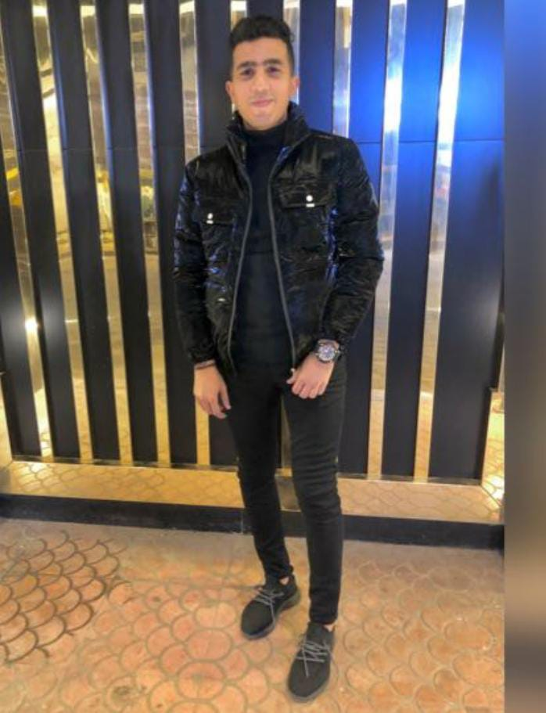
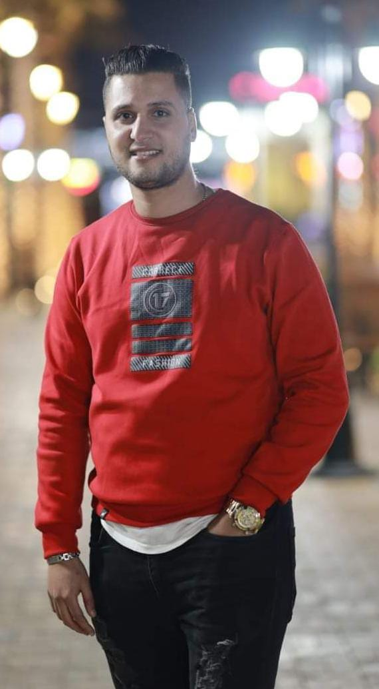
محمد محمد الشرنوبي
فريق العمل
مؤمن احمد علام

Slide 5
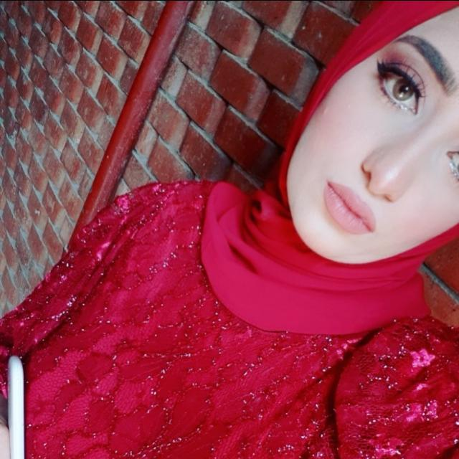
اميرة حمدي السيد
شروق غريب محمد
نرمين احمد حسن
فريق العمل

Slide 6
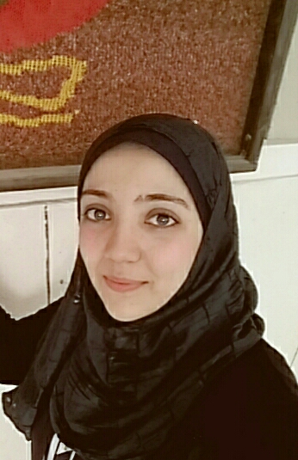
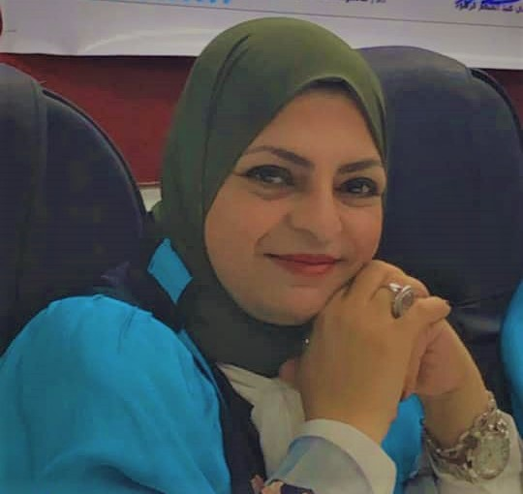
تحت اشراف
أ.د.م/ نهلة المتولي
م/ منار درويش

